Slide 1
《数据科学理论与实践》之 理论基础
朝乐门
中国人民大学
chaolemen@ruc.edu.cn

Slide 2
2.4数据可视化
朝乐门
中国人民大学
chaolemen@ruc.edu.cn

Slide 3
（1）视觉是人类获得信息的主要途径
▼第二章【理论基础】
2.4数据可视化
视觉感知是人类大脑的最主要功能之一
超过50%的人脑功能用于视觉信息的处理(Ward M O，2010)
眼睛是感知信息能力最强的人体器官之一
最高带宽可以带到2.3GB/S
日常语言
I see

Slide 4
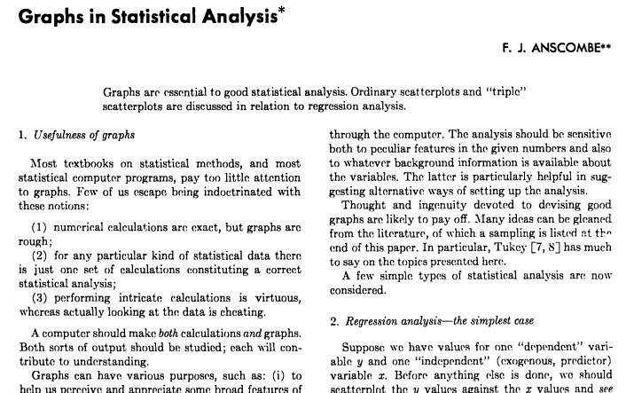
（2）可以洞察统计分析无法发现的结构和细节
▼第二章【理论基础】
2.4数据可视化
Anscombe的四组数据（Anscombe’s Quartet）
I |  | II |  | III |  | IV
x | y | x | y | x | y | x | y
10.0 | 8.04 | 10.0 | 9.14 | 10.0 | 7.46 | 8.0 | 6.58
8.0 | 6.95 | 8.0 | 8.14 | 8.0 | 6.77 | 8.0 | 76
13.0 | 7.58 | 13.0 | 8.74 | 13.0 | 12.74 | 8.0 | 7.71
9.0 | 8.81 | 9.0 | 8.77 | 9.0 | 7.11 | 8.0 | 8.84
11.0 | 8.33 | 11.0 | 9.26 | 11.0 | 7.81 | 8.0 | 8.47
14.0 | 9.96 | 14.0 | 8.10 | 14.0 | 8.84 | 8.0 | 7.04
6.0 | 7.24 | 6.0 | 6.13 | 6.0 | 6.08 | 8.0 | 25
4.0 | 4.26 | 4.0 | 3.10 | 4.0 | 39 | 19.0 | 12.50
12.0 | 10.84 | 12.0 | 9.13 | 12.0 | 8.15 | 8.0 | 56
7.0 | 4.82 | 7.0 | 7.26 | 7.0 | 6.42 | 8.0 | 7.91
0 | 68 | 0 | 4.74 | 0 | 73 | 8.0 | 6.89
Anscombe F J. Graphs in statistical analysis[J]. The American Statistician, 1973, 27(1): 17-21.

Slide 5
Anscombe’s Quartet
▼第二章【理论基础】
2.4数据可视化

Slide 6
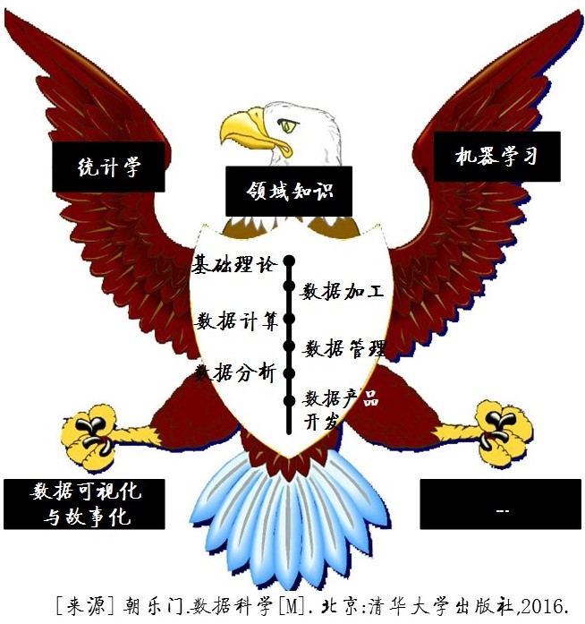
（3）数据可视化处理结果的解读对用户知识水平/专业背景的要求较低
▼第二章【理论基础】
2.4数据可视化

Slide 7
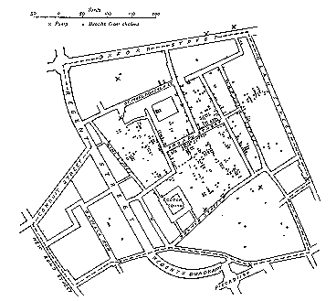
（4）可视化能够帮助人们提高理解与处理数据的效率
▼第二章【理论基础】
2.4数据可视化
1854年，John Snow采用数据可视化的方法研究伦敦西部西敏市苏活区霍乱——John Snow的鬼地图（Ghost Map）
1736年，年仅29岁的欧拉的论文《哥尼斯堡的七座桥》推动了图论与几何拓扑学的出现。

Slide 8






▼第二章【理论基础】
►结束
chaolemen
@
ruc.edu.cn
参考书目
微信公众号
主讲人联系方式
主讲人微信

